Slide 1
Применение методики анализа регулятивного воздействия при подготовке проектов НПА
Измайлов К.
Бишкек - 2019

Slide 2
Цель презентации:
Дать обзорную информацию о подготовке проектов НПА при помощи АРВ
Задача – показать, что
АРВ способен ответить на многие запросы и ожидания лиц, принимающих решения.
АРВ – это неотъемлемая часть современной государственной политики.

Slide 3
Рассматриваемые вопросы:
Примеры задач, в которых требуется проведение анализа регулирующего воздействия (АРВ).
Этапы проведения АРВ.
Международная практика применения АРВ. Современная гос. политика «умного регулирования»

Slide 4
Пример. Полиэтиленовые пакеты загрязняют окружающую среду
Проблема:
Кыргызстан – страна туризма и производства органической сельскохозяйственной продукции
Кыргызстан импортирует примерно 3000 тонн пакетов в год.
Вдоль важных трасс на деревьях и кустарниках видны разноцветные пакеты, имеются места с залежами пакетов на землях с/х назначения, дне озера Иссык-куль и в горах

Slide 5
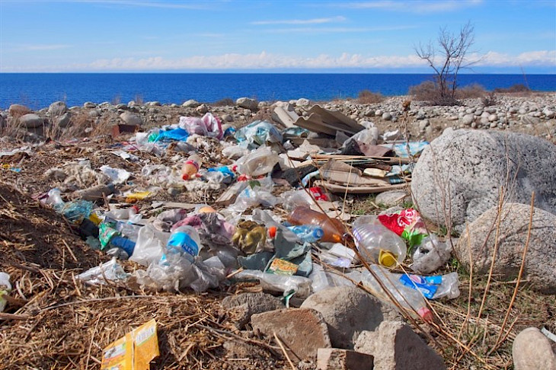
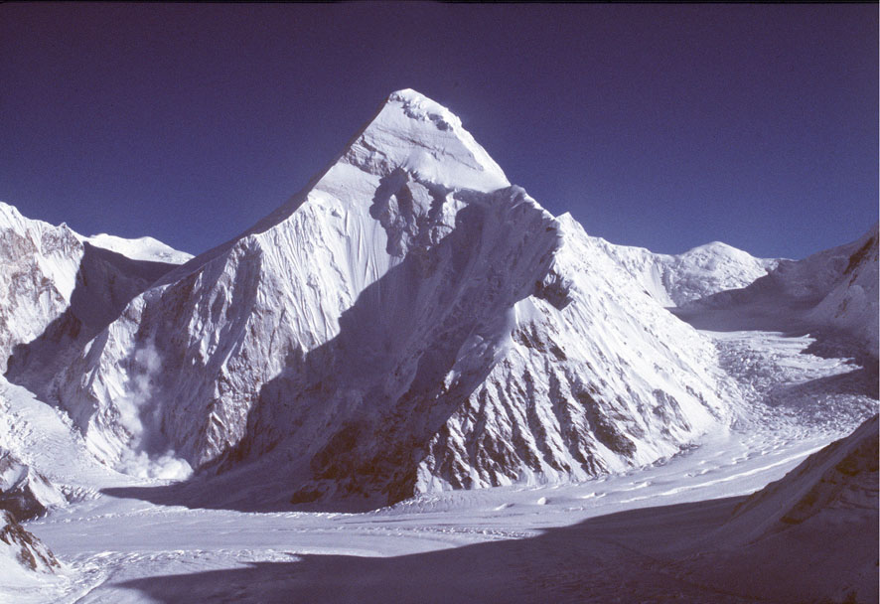



Slide 6
Варианты решений
Административные методы
Экономические методы
Морально-этические методы)
- запретить производство и торговлю одноразовыми пакетами
- запретить производство пакетов без БИО добавки (Англия), а также запретить импорт всех видов пакетов
- запретить использование полиэтиленовых пакетов в супермаркетах
- штрафовать за загрязнение пакетами
вести дополнительный эконалог на пакеты (пр-во, импорт)
- провести в обществе информ. компанию, чтобы люди сами ограничили
Последствия
- сложное администрирование администрирования (если это не запрети-тельное налого-обложение)
- потенциально рост коррупции
Последствия
- Потребуются большие средства и много времени. Изменение общественного сознания - длительный и затратный процесс
Возм. Последствия.
-снижение объемов продаж
- удорожание стоимости продаваемой продукции
- закрытие предприятий по производству полиэтиленовых пакетов и рекламе на пакетах

Slide 7
Основные группы интересов
Вся торговая сеть, сетевые магазины (супермаркеты)
Потребители/покупатели продукции
Производители/импортеры полиэтилена
Население (экологические организации) ныне живущее
Будущие поколения
Вывод (почему нужен АРВ)
Регулирование необходимо проводить исходя из долгосрочной цели (уменьшить загрязнение природы) и кратко- и среднесрочных эффектов для основных групп интересов (издержки, которые они понесут)
Необходимо найти компромиссное решение, которое приближает к цели и не приводит к неприемлемому ущербу для основных заинтересованных сторон в кратко- и среднесрочном периоде.

Slide 8
«Мудрый законодатель начинает не с издания законов, а с изучения их пригодности для общества» Ж.-Ж. Руссо

Slide 9
Вопросы лиц, принимающих решение в отношении проектов НПА?
Почему подготовлен проект НПА, какие проблемы возникли или могут возникнуть?
Какая цель НПА, что предполагается достигнуть?
Почему предлагается данное решение, какие есть еще другие варианты решений?
К каким последствиям они могут привести?
Какие существуют реализационные риски?
Какими будут дополнительные затраты бюджета, предпринимателей, населения? Насколько они оправданы?
Что думают по поводу предложенного решения заинтересованные стороны?
Как внедрять данное решение?

Slide 10
АРВ – определение Организации экономического сотрудничества и развития (ОЭСР)
анализ регулирующего воздействия представляет собой ПРОЦЕСС определения (1) проблем и целей регулирования, (2) выбора альтернатив достижения этих целей, с целью исключения излишнего и необдуманного регулирования, (3) с использованием научных и поддающихся последующей проверке техник, (4) применяемых на всей имеющейся доступной информации, (5) а также с учетом различных мнений, полученных в ходе консультаций, (6) анализа издержек и выгод выбранных альтернатив.

Slide 11
Этапы проведения АРВ
Этап 1 необходим для оценки того, что происходит и почему надо изменять регулирование.
Этапы с 2 по 4 необходимы для описания того, зачем и как возможно изменить регулирование.
Этап с 5 по 8 необходимы для оценки предложенных изменений регулирования.
Этапы 9-10 необходимы для выбора предпочтительного варианта регулирования и подготовки документов АРВ.

Slide 12
Основные этапы проведения АРВ
Может меняться количество этапов, но не содержание процесса.
  Определение проблемы
«Если понятно, почему плохо, это все равно, что хорошо» выражение в Китае
На данном этапе осуществляется сбор всей информации, необходимой для понимания текущей ситуации, выявляются связи между негативными событиями и их причинами, отбираются проблемы, которые подлежат решению и определяются основания для их решения проблем государственным.

Slide 13
2. Определение цели регулирования
На данном этапе формулируются конкретные цели регулирования и определяются количественные и/или качественные индикаторы с целевыми значениями для мониторинга достижения целей.
Количественные индикаторы - это индикаторы, которые выражаются в виде некоторого действительного числа, имеющего определенный экономический или физический смысл.
Качественные индикаторы - это индикаторы, которые трудно оценить точными единицами стоимости, веса, длины, количества, эффективности и т.д. Они, как правило, показывают отношение людей к тем или иным фактам, явлениям, их предпочтения и оценку.

Slide 14
3. Определение альтернатив регулирования
На данном этапе формулируются альтернативные варианты регулирования.
альтернативы должны включать опцию «отсутствие регулирования» (status quo), а также альтернативы внедряемому регулированию (например, другие варианты регулирующей нормы, принятие новых нормативных актов, поправки в текущее законодательство и т.д.).
Все рассматриваемые альтернативы (варианты регулирования) должны быть направлены на решение выявленных проблем и достижение цели регулирования.

Slide 15
Сокращение списка возможных альтернатив для конкретной проблемы может быть произведено на базе ряда критериев:
принципа пропорциональности (требует отказа от рычагов регулирования, которые явно несоразмерны масштабу проблемы);
критерия законности (наличия у государственного органа-разработчика соответствующих регулятивных полномочий);
предварительной (по качественным показателям) анализа результативности и эффективности по затратам (например, исключаются варианты, требующие несоразмерно высоких расходов).

Slide 16
4. Разработка регулирования
На этом этапе необходимо
описать конкретные регулирующие нормы вариантов, которые были определены на предыдущем этапе
указать содержание предлагаемых ограничений и требований для основных адресатов регулирования
Нормы регулирования - это установленное в НПА регулирование, которые предлагается применить для решения каждой задачи и которые касаются предпринимательской деятельности.
Описываются ключевые нормы, которые отражают суть предлагаемого регулирования. Для описания используется понятный язык и формулировки.
Надо убедиться во взаимосвязи между задачами и решаемыми проблемами

Slide 17
5. Оценка ожидаемых последствий
На данном этапе осуществляется выявление и оценка последствий, которые произойдут с большой вероятностью в случае реализации предложенного варианта регулирования. Это:
оценка воздействия предложенного регулирования на уровень достижения заявленной цели
оценка позитивных и негативных эффектов на экономику, социальный сектор, экологию. Например, влияния на конкуренцию, на малый бизнес, на инвестиционный климат, внешнюю торговлю и т.д. Или оценка распределения позитивных и негативных эффектов между различными социальными группами (определение «выигравших» и «проигравших»).
оценка конкретных выгод и издержек всех значимых заинтересованных сторон.

Slide 18
6. Анализ экономических последствий
Анализ экономических последствий направлен на стоимостную оценку последствий принятия предложенных норм регулирования для предпринимателей, государственных органов и органов местного самоуправления (республиканского/местного бюджета)
Для каждого варианта регулирования должны быть оценены и измерены в стоимостном выражении следующие показатели:
Дополнительные издержки предпринимателей (на выполнение информационных и содержательных требований),
Дополнительные затраты государства (на администрирование информационных и на инспектирование содержательных требований),

Slide 19
7. Анализ реализационных рисков
На данном этане осуществляется оценка рисков, которые могут препятствовать достижению цели рассматриваемого варианта регулирования в случае его принятия, и получению ожидаемых позитивных эффектов, а также определяются меры смягчения данных рисков.
Ресурсные факторы - нехватка ресурсов для выполнения НПА (деньги, время)
Организационно-правовые и управленческие факторы - неэффективность при реализации НПА (организационные,
правовые, институциональные, информационные)
Социально-экономико-политические факторы (социально-экономические, политические)
Общеэкономические и случайные факторы - факторы среды и которые трудно было учесть ранее

Slide 20
8. Анализ правовых, антикоррупционных аспектов альтернативы и воздействия на конкуренцию
Эти анализы позволяют снизить риски при принятии и регулирования (правовой анализ), при выполнении НПА (антикоррупционный анализ и анализ воздействия на конкуренцию)

Slide 21
9. Выбор варианта регулирования для реализации
На данном этапе осуществляется сравнение всех рассмотренных вариантов регулирования и выбор наиболее предпочтительного варианта для реализации.
10. Подготовка документов АРВ
На данном этапе разрабатываются окончательные варианты документов АРВ: проект НПА и аналитическая записка.

Slide 22
АРВ - инструмент повышения качества госрегулирования
Таким образом
АРВ является не просто инструментом повышения качества решений отдельных задач государственного управления, а является
основой системы принятия сбалансированных государственных решений,
учитывающей широкий спектр общественных проблем и
позволяющей давать широкую оценку потенциальным последствиям государственного воздействия на экономику.

Slide 23
Цикл жизни НПА
(место АРВ в системе подготовки и реализации НПА)

Slide 24
Анализ регуляторного воздействия (АРВ) нормативных правовых актов. Это инструмент для разработки и оценки социально-экономических последствий государственного регулирования, вводимого или введённого ранее.
Мониторинг нормативных правовых актов. Это инструмент для наблюдения за имплементацией принятого НПА и фиксации прогресса в достижении целей регулирования на основе определенного набора индикаторов мониторинга
Оценка фактического регуляторного воздействия (ОФРВ) нормативных правовых актов - это инструмент, предназначенный для оценки фактических результатов достижения целей регулирования

Slide 25
Что надо для эффективного применения АРВ
Политическая поддержка АРВ – законодательная основа, поддержка правительства
Методика проведения АРВ и пакет вспомогательных методик
Институциональный механизм поддержки проведения АРВ
Подготовленные кадры, квалифицированные эксперты
Доступ к информации для квалифицированной оценки проблем и предложенных решений
Без доверия (активности) заинтересованных сторон при подготовке АВР крайне сложно добиться качественного результата

Slide 26
Политическая поддержка АРВ
Закон Кыргызской Республики «О нормативных правовых актах Кыргызской Республики»
Проекты нормативных правовых актов, направленные на регулирование предпринимательской деятельности, подлежат анализу регулятивного воздействия в соответствии с методикой, утвержденной Правительством. (ст. 19).
Регламент Правительства Кыргызской Республики Проекты нормативных правовых актов, направленные на регулирование предпринимательской деятельности, подлежат анализу регулятивного воздействия ..., при этом анализ регулятивного воздействия осуществляется и обеспечивается разработчиком нормативного правового акта (ст. 62).

Slide 27
Методика проведения АРВ и пакет вспомогательных методик
Одной методики АРВ – недостаточно!
Этапы | Необходимые методы
Идентификация проблемы | методы: ситуационный, причинно-следственный (дерево проблем, диаграмма Исикавы), статистические методы, методы оценки рисков и др.
Определение цели | методы: логические, мозговой атаки (коллективной генерации идей), сценарные

Slide 28
Определение альтернатив и механизма регулирования | методы: логические, ведущего звена, сценарные, административные и экономические методы госрегулирования
Анализ последствий включая анализ экономических последствий | методы: мозговой атаки, сценарные, математические методы прогнозирования, методы экономического анализа и др.
Анализ реализационных рисков | Методы оценки рисков
Анализ правовых, антикоррупционных аспектов и воздействия на конкуренцию | методы правового, антикоррупционного анализа методы оценки конкуренции
Обоснование альтернативы регулирования | методы: NPV оценки, метод иерархий

Slide 29
Применение счетных методик
Счетные методики – это методики, дающие численное измерение в единицах денег, веса, длины, процентах
Для расчета последствий используются количественные и качественные индикаторы, которые можно измерить
Для расчета экономических последствий применяются Cost-Benefit analysis, метод стандартных издержек
В случае невозможности показать количественное значение индикатора показывают динамику и интенсивность его изменения.
Счетными методиками целесообразно измерять все: последствия, риски, воздействия, сравнения и др.

Slide 30
Институциональный механизм поддержки проведения АРВ
Где и кем должен проводиться АРВ?
Выделяют две модели АРВ - централизованную и децентрализованную.
При централизованной модели контролирующий орган фактически выполняет за разработчиков законопроектов их работу по выявлению ограничений для бизнеса.
При децентрализованной модели разработка АРВ полностью в госорганах. В функции контролирующего органа входят только мониторинг качества оценочного отчета, оказание консультаций авторам законопроектов и повышение качества проведения оценки.

Slide 31
На практике возможны следующие варианты реализации децентрализованной модели :
орган, проводящий администрирование регулятивного анализа проводит независимую оценку качества предложенного регулирования, указывая на его слабые места и недостатки, и предлагает внести необходимые изменения;
орган, проводящий администрирование регулятивного анализа имеет право наложения вето в отношении предлагаемых регуляторами нормативных правовых актов.

Slide 32
Правительство
Министерство экономики / уполномоченный орган
Экспертный совет
при Мин. Экон.
Передается НПА в случае положительного заключения АРВ
Экспертное заключение по АРВ
АРВ
Министерства и ведомства
Обученные спец-сты по АРВ министерств и ведомств (с свидетель-ствами)
Предпочтительной для вариант институциональной модели организации проведения АРВ

Slide 33
Кадры и информация
Кадры:
Для проведения АРВ необходимы подготовленные специалисты.
Минимальное время подготовки – 1 месяц.
Необходимы постоянные тренинги
Информация:
Группа по проведению АРВ должна иметь доступ к необходимой информации для оценки проблем и оценки ожидаемых последствий (устойчивый процесс консултаций)

Slide 34
Международный опыт
Признано, что всякое вмешательство государства в социально-экономические отношения может вызвать ряд нежелательных последствий, которые вступают в противоречие с изначальными целями регулирования.
Сегодня Анализ регулятивного воздействия рекомендуется Организацией экономического сотрудничества и развития (ОЭСР) в качестве обязательной процедуры при принятии нормативных актов. Эта процедура применяется в том или ином виде во всех странах с развитой экономикой.

Slide 35
От «хорошего» регулирования к «умному» регулированию
Первые попытки ограничить произвольное и излишнее правовое регулирование происходили в рамках концепции «хорошего» регулирования (better regulation), которое осуществлялась в рамках концепции дерегулирования (deregulation) - в 80-90-х гг. XX века.
Примерно с 2010 года в Европейском Союзе начался переход от концепции «хорошего» регулирования, к концепции так называемого «умного» регулирования (smart regulation).

Slide 36
В основе концепции «умного» регулирования лежит идея о том, что присутствие государственного регулирования в экономике не плохо, и не хорошо само по себе, а может проводиться лучше («умнее») или хуже (не эффективно).
Чтобы считаться «умным», согласно современным взглядам, регулирование должно
не только приносить чистую выгоду обществу,
но и использовать максимально эффективный способ воздействия на имеющуюся проблему и
создавать минимальное количество дополнительной нагрузки на объекты регулирования и общество в целом.

Slide 37
Год внедрения АРВ
Страна | Год | Страна | Год
Дания | 1966 | Чехия | 1998
США | 1974 | Корея | 1998
Финляндия | 1975 | Новая Зеландия | 1998
Канада | 1978 | Швеция | 1998
Австрия | 1979 | Исландия | 1999
Германия | 1984 | Ирландия | 1999
Австралия | 1985 | Италия | 1999
Нидерланды | 1985 | Швейцария | 2000
Великобрит. | 1985 | Польша | 2001
Венгрия | 1987 | Словакия | 2001
Эстония | 1993 | Словения | 2004
Норвегия | 1995 | Турция | 2008
Франция | 1996 | Япония | 2008
Мексика | 1996 | Бельгия | 2013
Испания | 1997 | Израиль | 2014

Slide 38
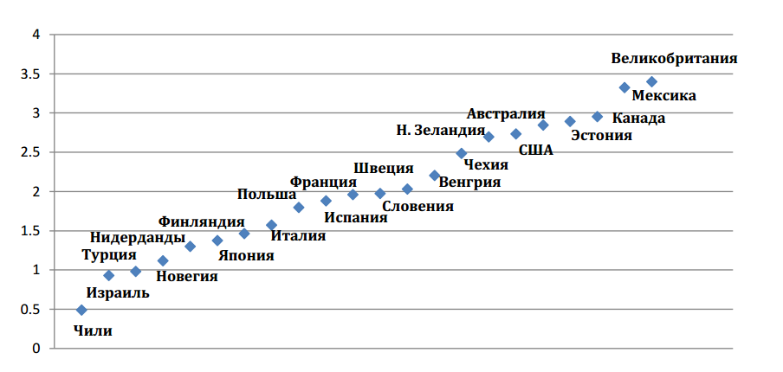
Оценка практики АРВ в некоторых странах ОЭСР по индикаторам: системность внедрения; методология; надзор; контроль качества и прозрачность (итоговое значение от 0 – худшая оценка, до 4 – лучшая оценка)

Slide 39
Существующие тенденции относительно роли АРВ
АРВ считается необходимым условием существования современной регулятивной политики в развитых странах.
АРВ стала носить постоянный, а не эпизодический характер - с установленными планами-графиками, четкими целями и налаженными механизмами анализа.
Какая-либо единая модель АРВ отсутствует. Внедрение процедур АРВ происходит с учетом политической, конституционной и административной среды, а также социальных, культурных и правовых особенностей разных стран.

Slide 40
Политическая поддержка АРВ
Политическая поддержка регулятивной политики на высшем уровне является ключевым условием успешности применения метода АРВ для проведения реформ.
ОЭСР делит формы реализации АРВ на четыре группы:
1) на основании закона: Чешская Республика, Корея, Мексика;
2) на основании президентского распоряжения: США;
3) на указах и распоряжениях премьер-министра: Австралия, Австрия, Франция, Италия и Нидерланды;
4) основываясь на директиве кабинета министров, решении кабинета министров, постановлении правительства, и т.д.: Канада, Дания, Финляндия, Ирландия, Япония, Новой Зеландия, Норвегия, Польша, Германия, Португалия, Швеция и Соединенное Королевство

Slide 41
В Австралии, Германии, Канаде, оценке подвергаются все НПА, включая законы и подзаконные акты на всех уровнях государственного регулирования, которые оказывают влияние на бизнес, конкуренцию.
В них имеется четкое закрепление ответственности за качественное проведение АРВ и за последствия, которые наступают в связи с применением предлагаемой меры регулирования.
Чехия, Эстония, Германия, Мексика, Великобритания вкладываются в прозрачность и поднадзорность из систем оценки. Это - публикация заключений по оценке в централизованной базе онлайн, формирование надзорного органа, который имеет право возвращать некачественные заключения по АРВ для переработки и др.

Slide 42
В США АРВ под процедуру АРВ обязательно попадают проекты нормативных актов, которые:
оказывают годовой эффект на экономику, оцениваемый в более чем 100 миллионов долларов, или оказывают существенный негативный эффект на экономику в целом, отдельный сектор экономики, производительность, конкуренцию, занятость, окружающую среду и др.,
создают серьезную рассогласованность между действиями ведомств;
существенно изменяют последствия для бюджета от систем выплат и субсидий, сборов, кредитных программ или права и обязанности получателей таковых;

Slide 43
Система АРВ в Австралии ориентирована на показатели эффективности и результативности законодательства.
НПА попадает под обязательную процедуру АРВ в случае, если он оказывает влияние на отдельные группы граждан, на сообщество в целом, на окружающую среду или социальные вопросы.
Одним из ключевых этапов АРВ признаются публичные консультации:
должны быть установлены цели консультаций,
должна быть установлена методология проведения консультаций, включая описание используемых методов и временные рамки,
должны быть определены целевые группы для консультаций, их мнения (включая сферы согласия и расхождения),
должны быть указаны мнения, которые были использованы для переработки проекта акта).

Slide 44
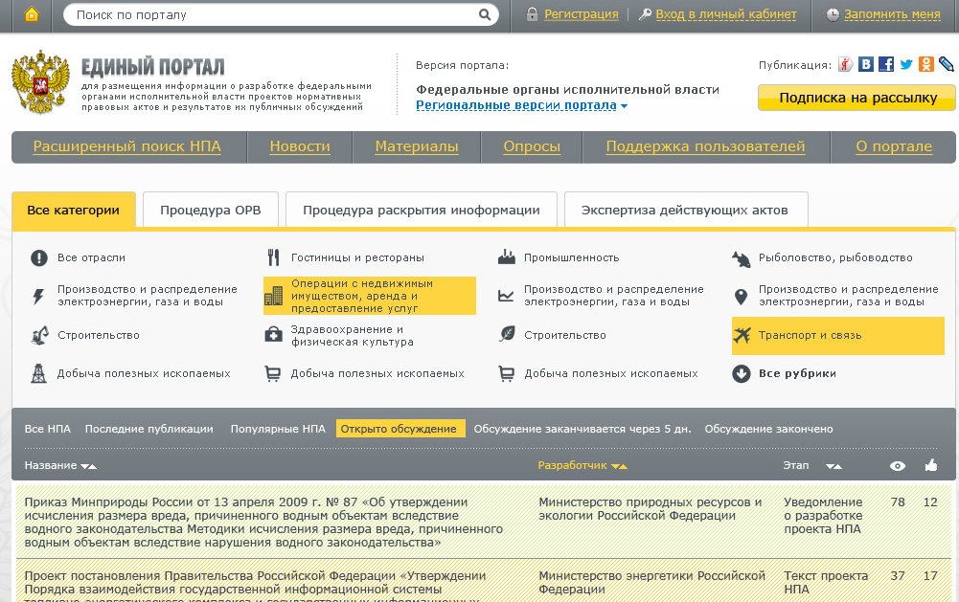
Портал regulation.gov.ru и региональные порталы
44
Notes:
44

Slide 45
Экологи провели исследования и утверждают, что выращивание в садках радужной форели в озере Иссык-куль привело к неконтролируемому распространению этой рыбы в озере. В результате резко сократились стада эндемичных рыб, которые стали кормом для радужной форели, ухудшилось существовавшее веками биологическое разнообразие рыбы в озере.
Местные рыболовные хозяйства говорят о сокращении своих уловов традиционных видов рыб из-за снижения рыбопродуктивности озера.
Дома отдыха и пансионаты говорят что для туристов на озере потерял привлекательность туристический продукт "пляжный отдых + рыбалка с берега".
Это проблемная ситуация, при которой сторонники защиты окружающей среды и туристические компании имеют противоречия/конфликтуют с сторонниками рыбохозяйственного освоения озера, с предпринимателями, разводящими в нем радужную форель, которая пользуется большим спросом.
Она должна быть рассмотрена уполномоченным органом.

Slide 46
Наименование компоненты формулировки проблемы | Содержание компоненты формулировки проблемы
Что имеет место быть | Выращивание в садках радужной форели в озере Иссык-куль
Какой вред/неприятность/ущерб/ это создает | привело к неконтролируемому распространению этой рыбы во всем озере, ухудшению биоразнообразия и исчезновению эндемических видов рыбы в озере, у местных рыболовных хозяйств сократились уловы рыбы, ухудшилась туристическая привлекательность озера.

Slide 47
Строим дерево проблем.
    Проблемы первого уровня (ответы на вопрос "почему это имеет место?"):
  Садковые хозяйства используют некачественные садки для выращивания радужной форели, сетка в которых часто рвется и часть рыбы попадает в озеро.
  Садки не обслуживаются должным образом, хозяйства экономят на профилактике оборудования, нет специалистов.
  Технические требования к садкам для рыбохозяйственной деятельности не устанавливают надлежащие требования к надежности используемого оборудования.
  Система государственного контроля и надзора за выполнением технических требований к садкам для рыбохозяйственной деятельности не справляется с обеспечением надлежащего контроля.
    Проблемы второго уровня (далее таким же образом раскрываются проблемы первого уровня).

